Slide 1
PK II
LAUSEENVASTIKKEET 3
FINAALIRAKENNE

Slide 2
HARJOITUS 1
Kun me odottelimme autossa, Liisa vaihtoi vaatteensa. = _________________ Liisa vaihtoi vaatteensa.
Kun Leena valmisteli tehtäviään, Kari odotti eteisessä. = _________________ Kari odotti eteisessä.
Kun minä uin, koira seisoi rannalla. = _____________ koira seisoi rannalla.
Kun Mari keitti puuroa, kaikki odottivat pöydässä. = __________________ kaikki odottivat pöydässä.
Kun lapset leikkivät, Matti katseli vieressä. = _______________ Matti katseli vieressä.

Slide 3
FINAALIRAKENNE
Miksi?-kysymykseen vastaava että/jotta-lause voidaan lyhentää finaalirakenteeksi.
A-infinitiivi + translatiivi (-kse-) + omistusliite
Käyn kurssilla oppia/kse/ni. = Käyn kurssilla, jotta opin.
Menimme taksilla ehtiäksemme ajoissa. = Menimme taksilla, jotta ehtisimme ajoissa.
Elätkö syödäksesi vai syötkö elääksesi? = Elätkö, jotta voit syödä, vai syötkö, jotta voit elää?
HUOM! Finaalirakennetta ei voi käyttää passiivin yhteydessä eikä silloin, kun pää- ja sivulauseessa on eri subjekti tai jos sivulause on negatiivinen.

Slide 4
HARJOITUS 2: Muuta jotta-lauseet finaalirakenteiksi.
1. Minä vuokrasin pakettiauton, jotta saisin tuotua uuden sohvan kotiin.
2. Anneli varasi viikonlopuksi mökin Lapista, jotta hän pääsisi laskettelemaan.
3. Opiskelin yliopistossa ahkerasti, jotta saisin hyvän työpaikan, kun valmistun.
4. Aino osti moottorisahan, jotta hän voisi kaataa puun pihaltaan.
5. Mikko meni töiden jälkeen vaatekauppaan, jotta hän löytäisi uuden kravatin viikonlopun juhliin.
6. Marko luki koko illan tenttikirjaa, jotta hän menestyisi hyvin tentissä.
7. Postinkantaja käveli liukkaalla kadulla varovaisesti, jotta hän pysyisi pystyssä.
8. Ville luki koko Taru sormusten herrasta -kirjan viikonlopun aikana, jotta hän osaisi keskustella siitä tyttöystävänsä kanssa.
9. Susanna osti uudet luistimet, jotta hän pääsisi luistelemaan Aurajoen jäälle.
10. Minä teen aina kotitehtävät huolellisesti, jotta oppisin paljon.

Slide 5
HARJOITUS 3
Etsi alla olevista lauseista lauseenvastikkeet ja vaihda ne sivulauseiksi. Voit aloittaa sivulauseen neljällä vaihtoehdolla: että, kun, jotta, siten että.
Tarzan ei tiennyt olevansa englantilaispoika. >
Hänen vanhempansa kuolivat laivan ajettua karille. >
Hoitaessaan lastaan apinat opettivat hänelle tapojaan. >
Opittuaan viidakon lakeja Tarzanista tuli eläinten suojelija. >
On vaikea uskoa ihmisten oppivan eläinten kieltä. >

Slide 6
MUUT RAKENTEET
olla tekevinään = kvasirakenne (předstírání)
Hän on nukku-v-i-na-an. Dělá, že spí.
Olin kirjoitta-v-i-na-ni kirjettä. Dělal/a jsem, že píšu dopis.
olla menemäisillään = inkeptuaalinen rakenne (blízký budoucí děj)
Olin lähte-mä-isi-llä-ni, kun hän tuli. Chystal/a jsem se právě odejít, když přišel.
Olin nukahta-ma-isi-lla-ni, kun puhelin soi. Zrovna jsem usínal/a, když telefon zazvonil.
fatumrakenne (A-inf. + TRA + omistusliite)
Sade menee ohi, jos on mennäkseen. Déšt přejde, jestli přejde.
Lunta tulee, jos on tullakseen. Sníh bude padat, jestli si zamane.

Slide 7
MUUT RAKENTEET
vartalontoistorakenne (konstrukce opakování slovesného kmene)
Mies kiroili kiroilemistaan. Muž klel a klel.
Hän puhui puhumistaan. Mluvil/a bez přestání.
koloratiivirakenne: yleensä liike- tai puhumisverbi A-infinitiivissä + deskriptiivinen verbi finiittimuodossa
Tytöt nauraa hihittivät. Dívky se chichotaly. (dosl. smát chichotaly)
Poika juosta lyllersi tiellä. Kluk se valil po cestě. (dosl. běžet valil)

Slide 8
MUUT RAKENTEET
fortuitiivinen rakenne (nezáměrné jednání, shoda okolností)
2 muotoa:
sloveso tulla + TU-partisiippi + TRA
sloveso tulla + TU-partisiippi + PART
Ei tullut lähdetyksi. Nějak jsme se k tomu nedostali, abychom odešli.
Tuli syötyä liikaa. Nějak se to stalo, že jsem přejedl.

Slide 9
OPPIKIRJA:
Finaalirakenne – s. 317
Olla menemäisillään –rakenne – s. 298
Olla tekevinään –rakenne – s. 318
Lisää harjoituksia:
https://salpro.salpaus.fi/hotpotatoes/syksy2010/lokakuu2010_ok/lause_etusivu.html

Slide 10
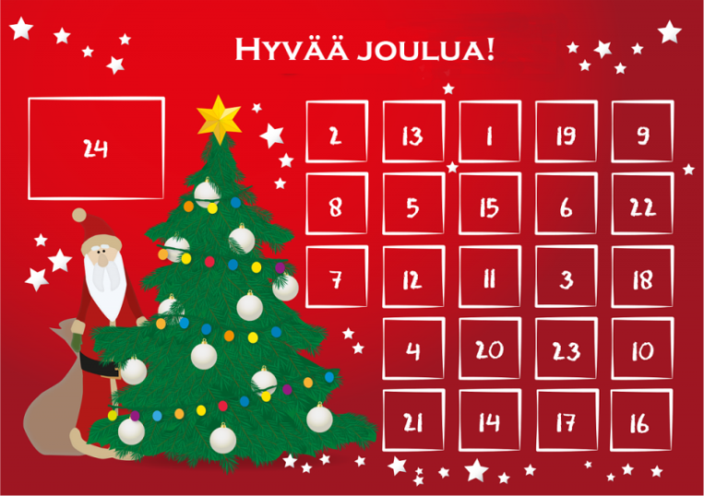
JOULUKALENTERI
Jouluvinkit:
Martat.fi – joulukalenteri:
https://www.martat.fi/marttakoulu/joulu/joulukalenterisivu/
Joulukalenterit
https://www.tunturisusi.com/joulu/joulukalenteri2.htm
Soiva joulukalenteri – Yle – klassinen
https://yle.fi/aihe/kategoria/klassinen/soiva-joulukalenteri
KOTITEHTÄVÄ: Valitse virtuaalinen joulukalenteri, jota seuraat viikon ajan ja josta kerrot ensi torstaina muille.

Slide 11
MARTAT
Marttajärjestö perustettiin Helsingissä 29. 3. 1899. Alkuperäinen nimi Sivistystä kodeille oli venäläiselle hallinnolle liian radikaali. Useiden ehdotusten joukosta nimeksi valittiin Alli Nissisen keksimä Martat.
Lähetit eli emissaarit, joita voi kutsua myös ensimmäisiksi neuvojiksi, olivat pääasiassa kesälomalla olevia opettajaneitejä. Heidän tehtävänään oli kulkea talosta taloon kartoittaen olosuhteita, tutustua olosuhteisiin kodeissa ja neuvoa kädestä pitäen miten asioita voisi tehdä toisin.
Sota-aikana martat mm. muonittivat evakoita ja pitivät rintaman läheisyydessä sotilaskoteja. Sotaa seurasivat kasvun vuosikymmenet sekä Suomelle että Martoille.
https://www.martat.fi/martat/marttaperinne/

